Slide 1
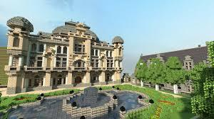
Modding av Minecraft (Med Thomas Lund Mathisen)

Slide 2
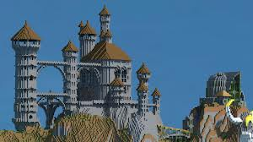
Java
Kanskje verdens mest utbredte programmeringsspråk
Alt kan programmeres i Java
På Universitetet er Java språket det undervises mest i

Slide 3
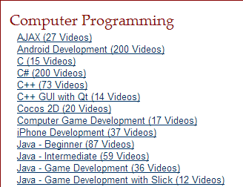
Lære java
Kunne litt
Bøker – Youtube
Bok «Rett på Java» (objekt orientert)
Universitetet
The New Boston (Buckey) (thenewboston.org)

Slide 4
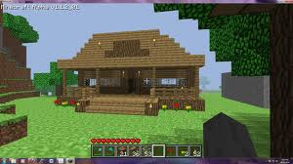
Minecraft (mest for voksne)
«Legokloss-verden på nett»
Kan bygge det meste
Mange verdener der flere kan spille sammen
Startet som et hobbyprosjekt, omsatte for 1,5 milliarder i fjor
Programmereren som startet tok ut ca. 650 mill i lønn i fjor

Slide 5
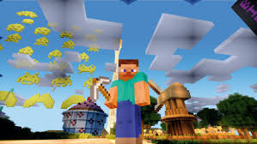
Hva skal vi gjøre?
Lage et nytt mineral (Mithril)
Få det til å dukke opp rundt i jorden(spawne)
Kunne lage Mithril-barer
Kunne lage Mithril-redskaper som er bedre enn alle andre redskaper

Slide 6
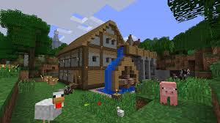
Hvordan gjør vi det
Last ned koden til Minecraft
Endre koden
Tegne Mithril-redskaper og Mithril-bar og Mithril-mineral
Teste spillet

Slide 7
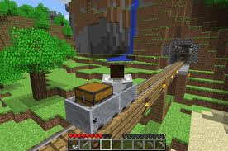
1: Endre koden
Du trenger en programmeringsomgivelse
Jeg bruker Eclipse, lastes ned fra www.eclipse.org

Slide 8
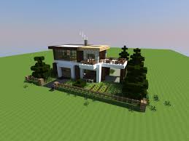
Programmeringsomgivelse
Du kan programmere i Notepad og kjøre det i et kommandovindu, men det er mye enklere å arbeide i en programmeringsomgivelse
Du får kommandoer på nedtrekkslister, farger på viktige ord, feil merkes, og du får «stavekontroll»
Den vanligste heter Eclipse

Slide 9
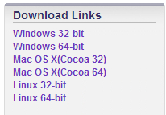
Eclipse
Lastes ned fra http://www.eclipse.org
Gratis

Slide 10
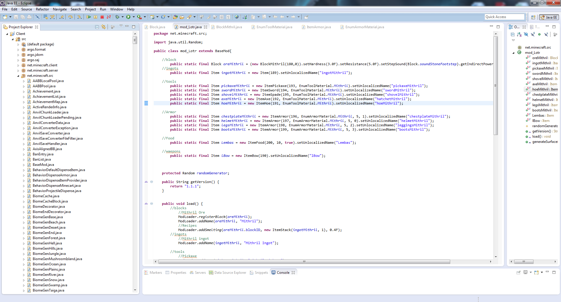
Kjør
Navigasjon mellom filer som er i bruk
Navigasjon
Kode
Output

Slide 11
2: Last ned Java
Du trenger:
Java SDK (vanlig) http://java.com/en/download/index.jsp
Java JDK (java deveopment kit) http://www.oracle.com/technetwork/java/javase/downloads/index.html
Last ned under Java SE Development Kit

Slide 12
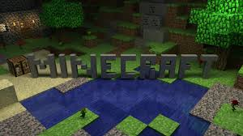
3: Last ned koden til Minecraft
Du trenger et program som kan åpne .rar-filer
Winrar, Winzip, 7zip el.l.
Gå til minecraftwiki – coder pack

Slide 13
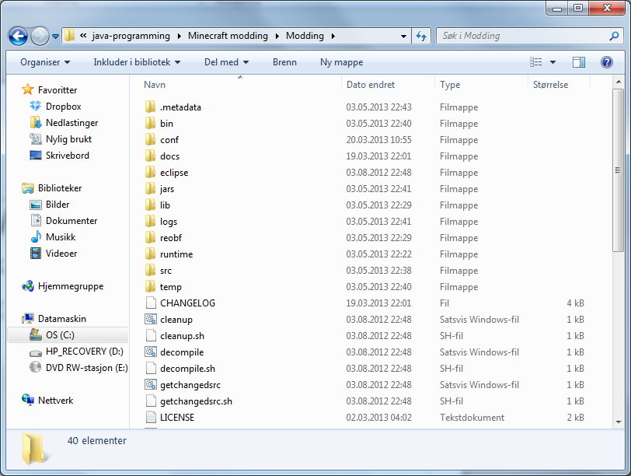
Eller last ned min version
T-nett.com/modding.rar
Klar til bruk og enkel og sette opp
Last ned og unzip mappen

Slide 14
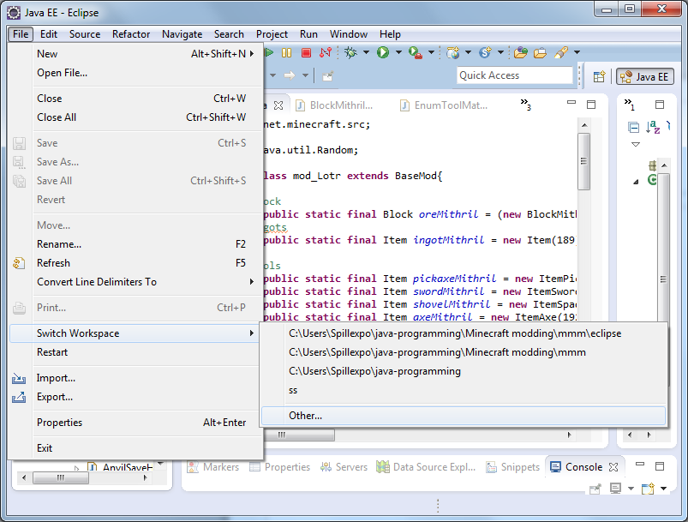
Åpne prosjektet i eclipse

Slide 15
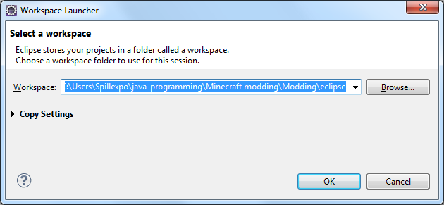
Finn prosjektet og velg mappen eclipse

Slide 16
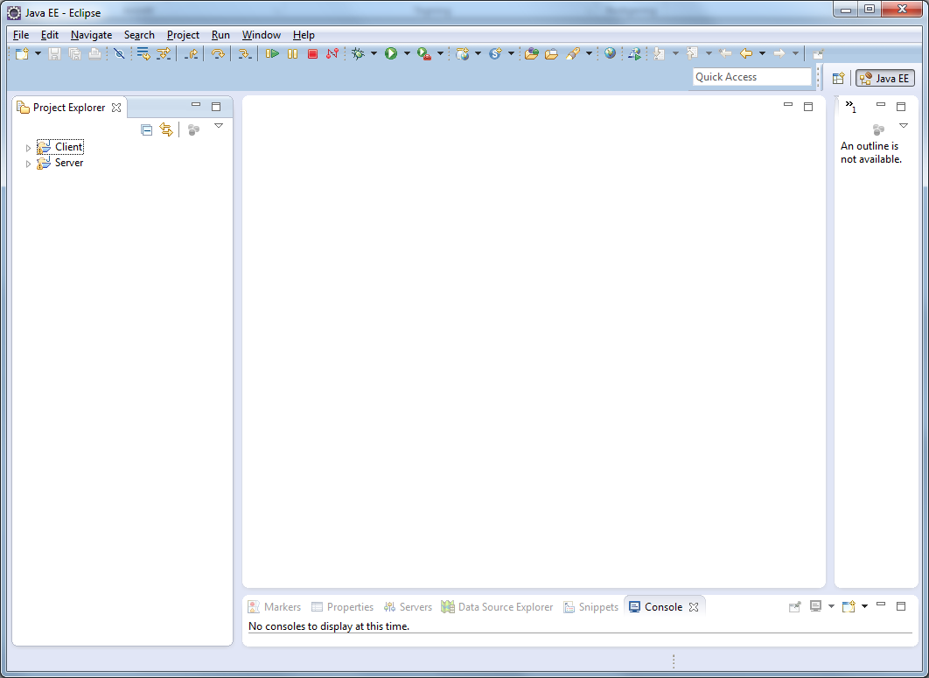

Slide 17
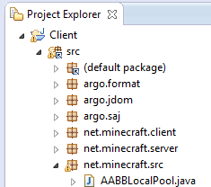
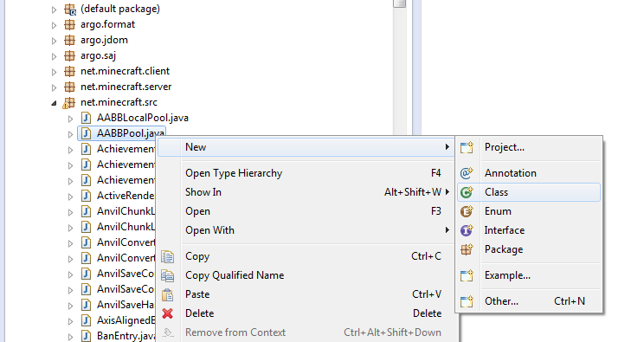
Lag ny klasse
Naviger deg til net.minecraft.src
Trykk på en fil og deretter høyreklikk og velg «new» → «class»

Slide 18
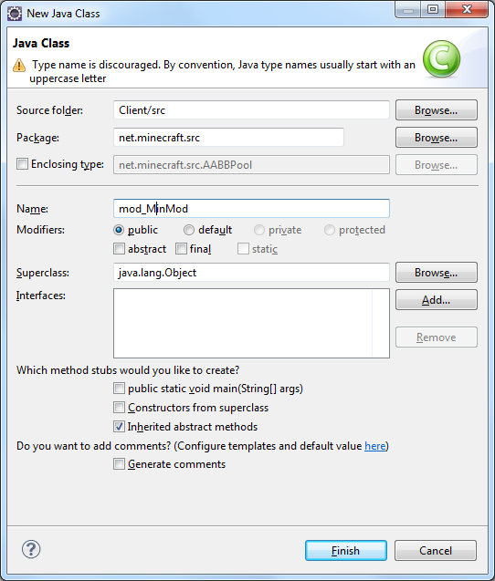
Lag ny klasse
Skriv inn navn: må skrives som mod_EtTilfeldigNavn

Slide 19
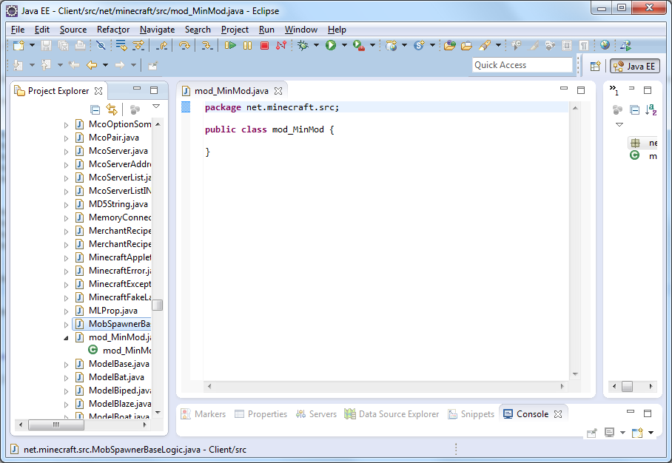

Slide 20
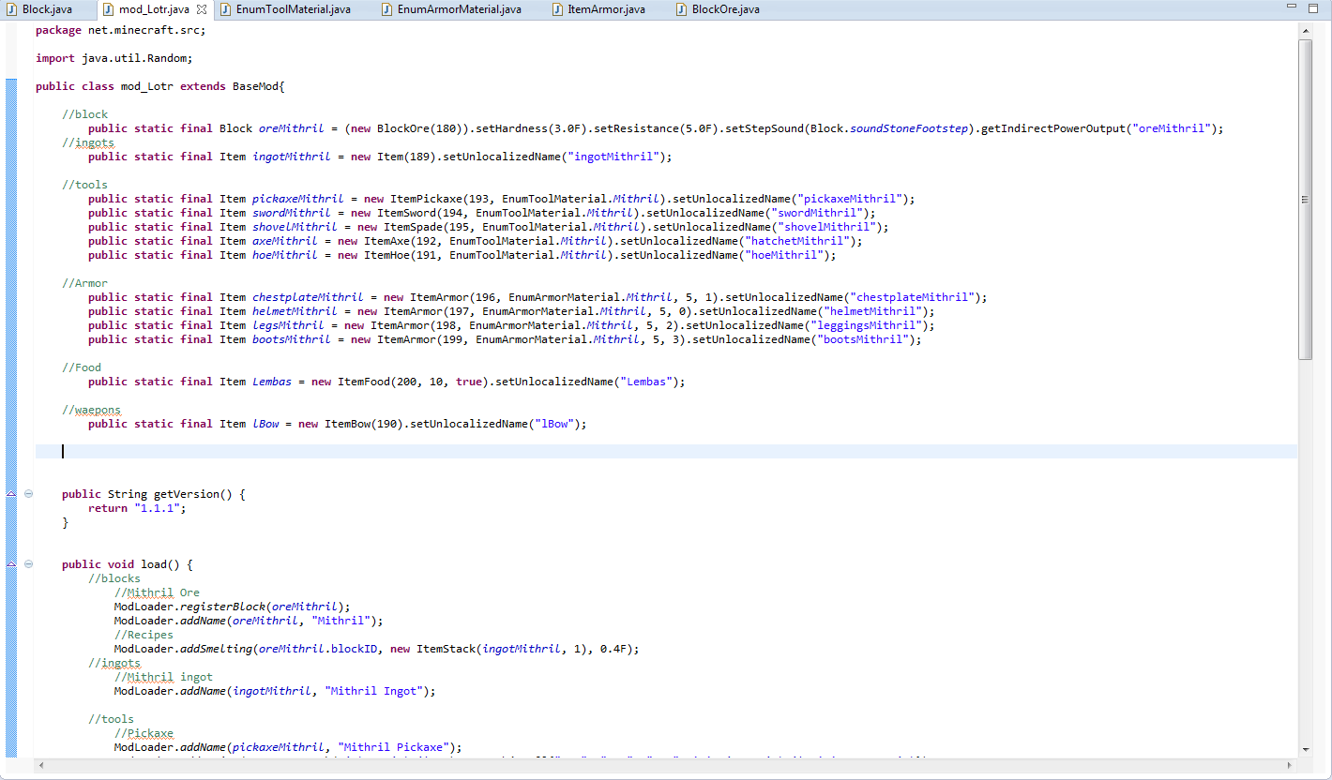
Lager en block

Slide 21
Block
Sier at det er en block og hva den heter
public static final Block oreMithril =
(new BlockOre(180)) .setHardness(3.0F) .setResistance(5.0F) .setStepSound(Block.soundStoneFootstep) .getIndirectPowerOutput("oreMithril");
Forteller at det er en ore med id 180
Sier hvor hard den er
Sier hvor motstandsdyktig den er
Angir lyd
Navnet på bildeikonet uten .png

Slide 22
Item
public static final Item ingotMithril = new Item(189) .setUnlocalizedName("ingotMithril");
Hva det er og navn
Sier at det er en ting med id
Navn på bilde uten .png

Slide 23
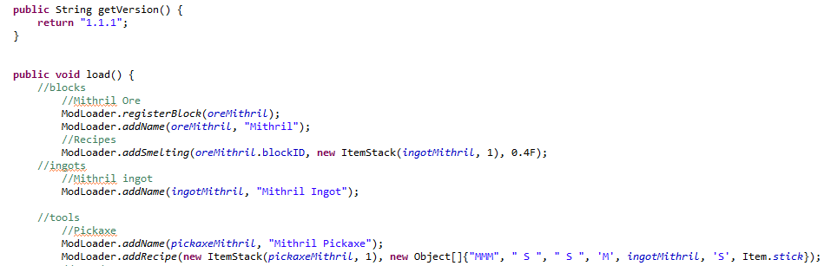
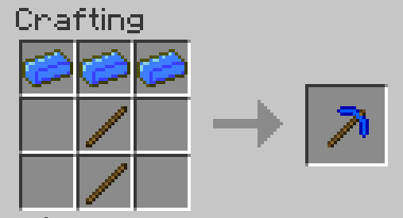
Må være med
Må registrer alle blocker og navngi dem
Når en oreMithril smeltes med energi på 0.4 får man en ingot
Lager oppskrift på en Mithril pickaxe

Slide 24
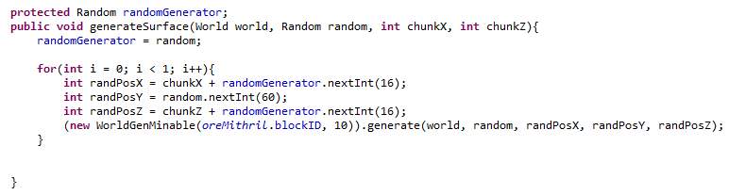
Må være med
Legger ut Mithril tilfeldig

Slide 25
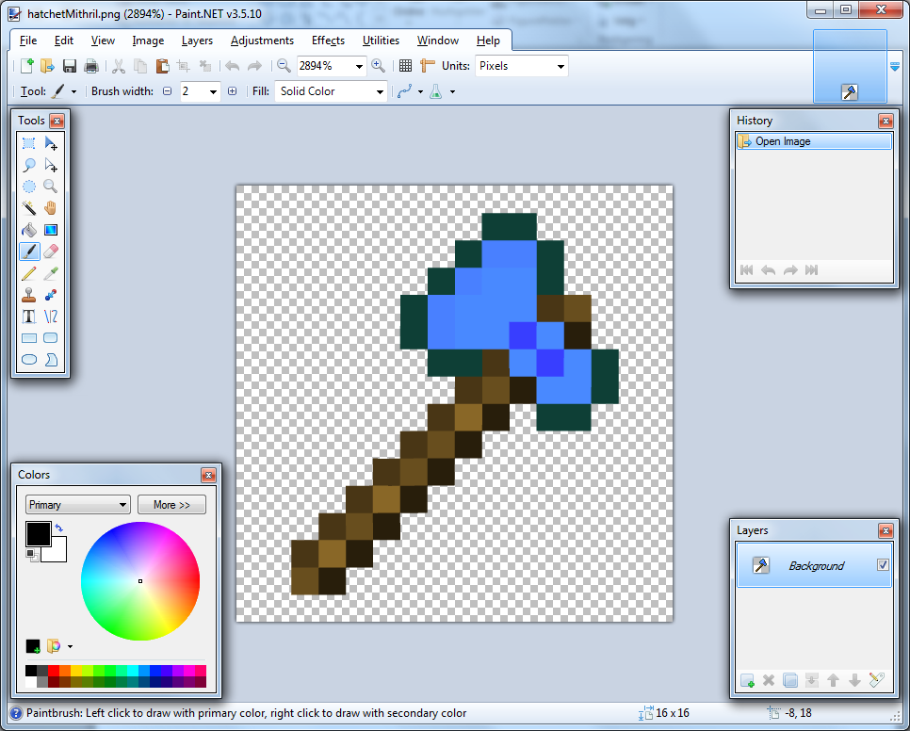
4: Tegne
Bruk Paint.NET/Photoshop
Paint.net gratis
Nedlasting getpaint.net/

Slide 26
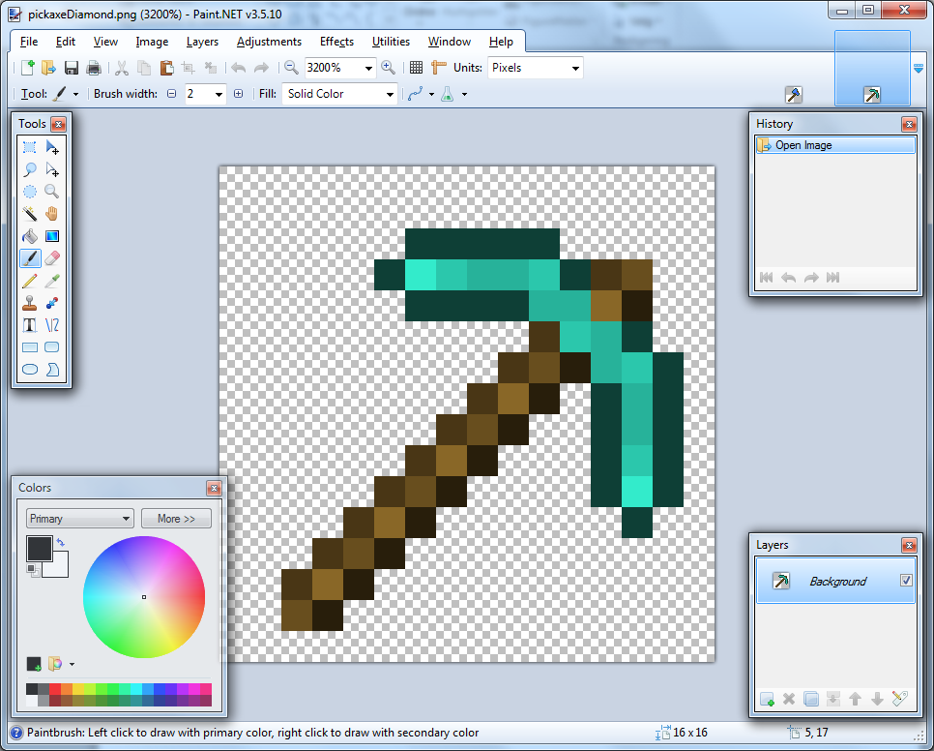
Lag en pickaxe
Åpne en eksisterende pickaxe
Trykk på åpne og naviger til modde-mappen
Fortsett til temp\bin\minecraft\textures\items
Åpne en pickaxe

Slide 27
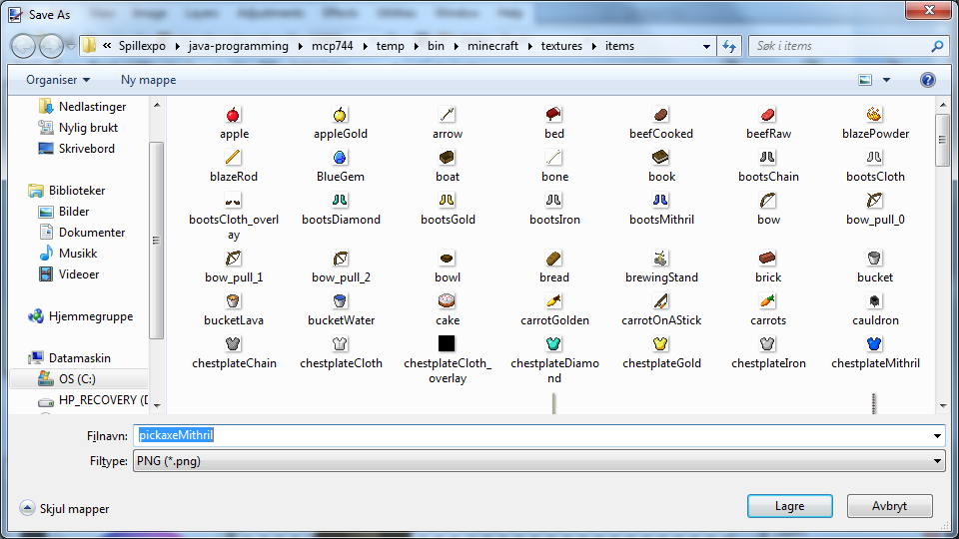
Endre på den
Lagre som pickaxeMithril på samme område

Slide 28
Kopier filen inn i minecraft.jar
Minecraft.jar er i jars\bin
Åpne den i Winrar/WinZip
Naviger til textures/Items
Kopier filen over
Lukk Winrar/Winzip

Slide 29
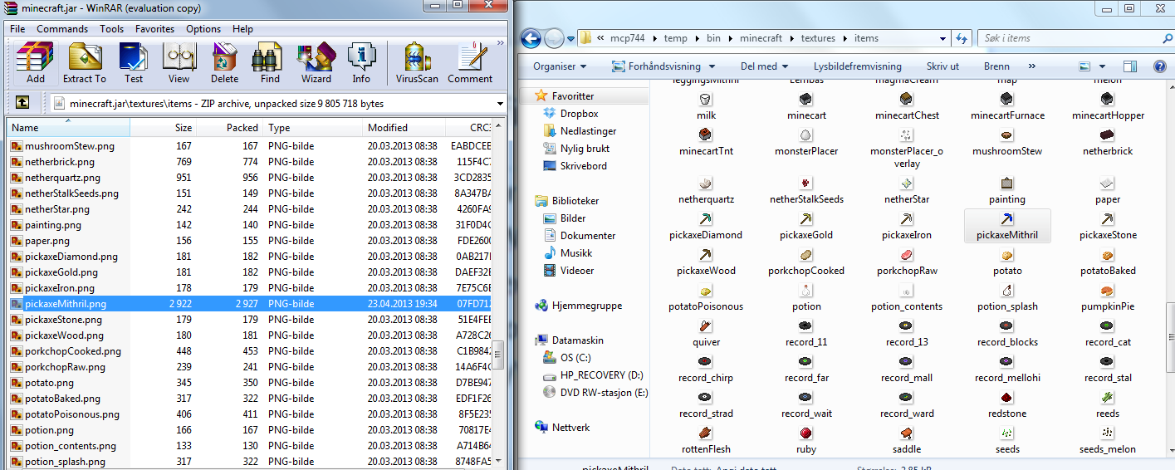

Slide 30
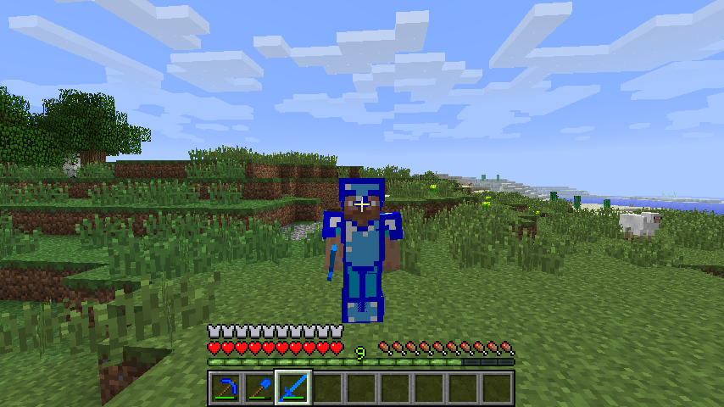
Klar til å kjøre
Trykk på play-knappen i eclipse

